Slide 1
МЕДИАСТИНИТ
Mediastinit
К.м.н. Натаван Хыдырова
AМУ, кафедра хирургических болезней I

Slide 2
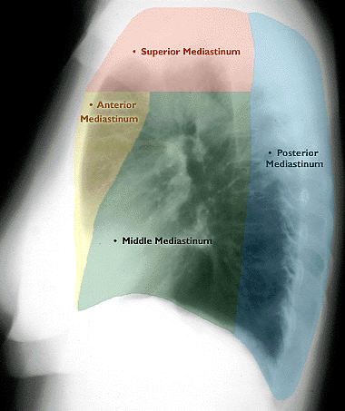
МЕДИАСТИНИТ
Медиастинит
- угрожающее жизни состояние, которое сопровождается высокими
показателями летальности в случаях поздней диагностики и неадекватного лечения.
Это воспаление клетчатки средостения. Различают острый и хронический медиастинит.

Slide 3
Классификация
Медиастинит
Различают ограниченные (абсцессы) и распространенные (флегмоны) формы
По механизму -
контаминация
контактный
метастатический - гематогенно-лимфогенный

Slide 4
Этиология и патогенез
Медиастинит
Существует два основных условия возникновения гнойного воспаления
повреждение тканей и
инфекции.

Slide 5
Этиология и патогенез
Медиастинит
Контаминация - перфорация пищевода(90%), операции
Контактный - флегмона забрюшинного пространства и шеи, гнойный плеврит, абсцесс
Метастатический - сепсис

Slide 6
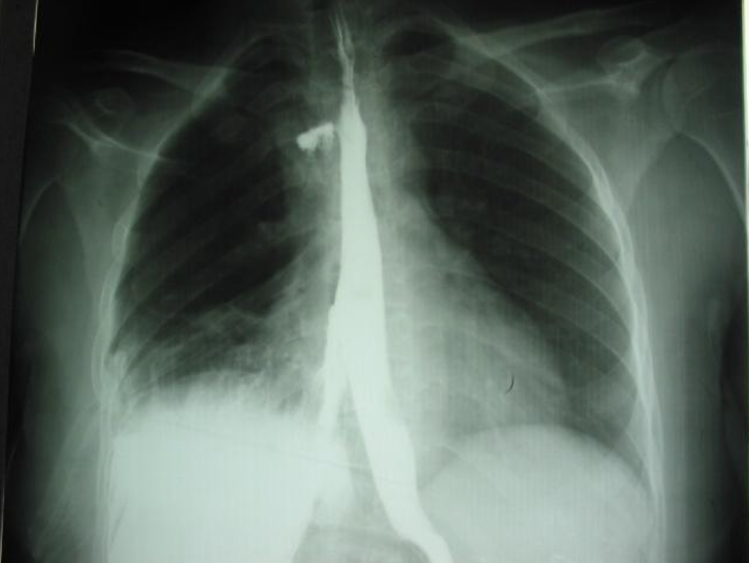
Патогенез
Медиастинит
Контаминация
перфорация полостных органов - «загрязнение» средостения
после операции на грудной полости

Slide 7
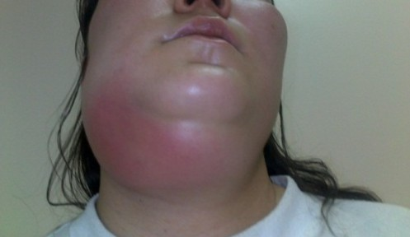
Патогенез
Медиастинит
Контактным является переход гнойного воспаления от окружающих органов на средостение
Заболевания плевры и легких (гнойный плеврит, абсцесс)
шейная, забрюшинная флегмона,
остеомиелит ребер, груди

Slide 8
Патогенез
Медиастинит
Септические эмболы из отдаленного инфекционного очага по путям гематогенной и лимфогенной диссиминации вызывая ишемию и некроз в тканях приводят к острому медиастиниту.

Slide 9

Течение
Медиастинит
Острый медиастинит является тяжелым заболеванием:
Отсутствие в средостении защитного покрова
Постоянное движение органов средостения способствует распространению воспаления

Slide 10
Течение
Медиастинит
Из-за сложной структуры средостения и наличия многочисленных структур и карман, затрудняется дренаж средостения.
Расположение жизненно важных органов в средостении вызывает скорейшее нарушение их функции.

Slide 11
Осложнения
Медиастинит
Острый медиастинит сам по себе осложнение, а также вызывает:
- сепсис
- плеврит
- пневмоторакс

Slide 12
Диагноз
Медиастинит
Подозрение
Анамнез - обследование пищевода, операции, сильная рвота, воспаление в области живота и шеи
Объективное обследование - симптомы сепсиса, эмфиземы шеи, симптом Хаммона при аускультации
Рентген - свободный газ в средостении , экстравазация контраста, патологии в окружающих органах

Slide 13
Клиника
Медиастинит
- боль
- вынужденное положение
- высокая температура
- сепсис

Slide 14
Диагноз
Медиастинит
Анамнез - обследования пищевода, рвота, операции, воспаление в области шеи и живота
Объективное обследование - симптомы сепсиса, эмфизема шеи, симптом Хаммона при аускультации, газ в средостении др.
Рентген - газ в средостении, экстравазация контраста из пищевода, патология в окружающих органах

Slide 15
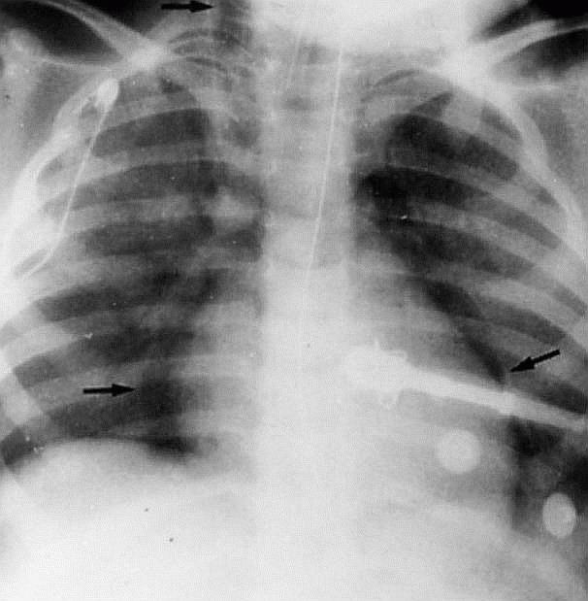
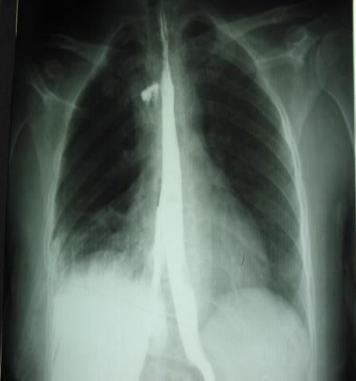
Эмфизема Экстравазация контраста из пищевода
Медиастинит
.

Slide 16
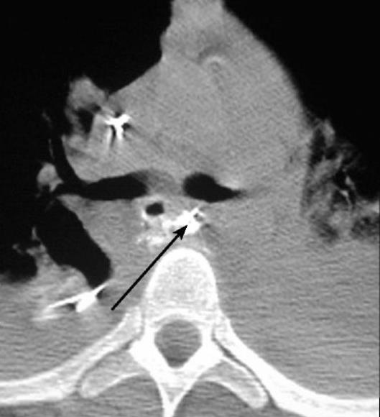
Диагноз
Медиастинит
КТ - отек, жидкость и газ в средостении, контрастная экстравазация
Эндоскопия - не рекомендуется или проводится осторожно
KT. Экстравазация контраста из пищевода

Slide 17
Лечение
Медиастинит
Есть четыре основных принципа:
- лечения сепсиса
- антибиотикотерапия
- дренаж и санация
- устранение причины

Slide 18
Лечение
Медиастинит
Основное лечение - оперативное лечение
Контаминация - ушивание дефекта при перфорации, резекция, дренаж
Гематогенно-лимфогенное распространение - контроль источника
Контактное воспаления - дренирование шеи и забрюшинного пространства, абсцесса легкого, плевры

Slide 19
Профилактика
Медиастинит
Тщательно проводите исследования пищевода и ставьте раннюю диагностику в случае травмы.
строгий контроль асептики и гемостаза при операциях на грудной клетке
строгое наблюдение за пациентами травмами; при подозрении- ранняя КТ и так д.
Раннее и эффективное лечение гнойных заболеваний шейного отдела, органов брюшной и грудной полости

Slide 20
Лечение
Медиастинит
летальность высокая и составляет 30-60%.
при не устранении причина или не эффективности лечения, вероятность летальности возрастает.

Slide 21
Хронический медиастинит
Хр.медиастинит
это заболевание, характеризующееся гранулематозным воспалением и развитием фиброзной ткани, которое может привести к сдавлению органов средостения. Оно также называется фиброзным медиастинитом.

Slide 22
Этиология
Хр.медиастинит
инфекции и воспалительные заболевания, вызывающие лимфаденопатию средостения. Наиболее распространенные причины:
- Гистоплазмоз (~ 60-80%).
- Туберкулез (20-25%)
- идиопатический

Slide 23
Патогенез
Xroniki mediastinit
Гранулема
Хроническое воспаление
Фиброз
T.ü.f.d. Xıdırova Natəvan

Slide 24
Течение
Xroniki mediastinit
Фиброз
Компрессия органов – 25%

Slide 25
Осложнения
Хр.медиастинит
Синдром верхней полой вены
Обструкция пищевода
Трахео-бронхиальные свищи
Обструкция легочной вороты и правосторонняя сердечная недостаточность
Обструкция нижней полой вены

Slide 26
Клиника
Хр.медиастинит
Асимптоматическая (75%)
Симптоматическая (25%):
синдром верхней полой вены (80%) - отек лица и верхней части, цианоз
- обструкция пищевода - дисфагия
трахео-бронхиальные свищи - одышка, кашель и т. д.
обструкция легочной артерии - правосторонняя сердечная недостаточность

Slide 27
Диагностика
Хр.медиастинит
Хронический медиастинит обычно является «диагнозом исключения»
Рентген - не специфично
Биопсия - опасно
КТ - более информативена
МРТ – дает информацию о фиброзе, но не о кальцификации.

Slide 28
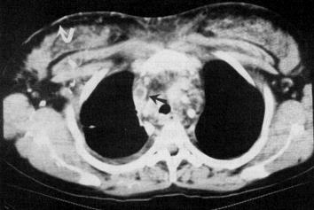
Диагностика
Хр.медиастинит
Признаками хр. медиастинита, полученными при КТ, являются
- гранулема средостении
- инфильтраты
- характерные кальцификации (точечная кальцификация - «симптом попкорна»)
- фиброз
- признаки сдавления органов

Slide 29
Лечение
Хр.медиастинит
Нет радикального лечения
консервативный – противомикробный, противогрибковый, кортикостероиды
хирургическое - декомпрессия трахеи, бронхов, легочных сосудов
стенд - паллиативный

Slide 30
Лечение
Хр.медиастинит
Хирургическое лечение - первичный выбор при обструкционных образованиях и фиброзе:
торакотомия и резекция выполняются для удаления образовании.
резекция и анастомоз при обструкциях бронхах, трахее, пищевода
венозные шунты при синдроме верхней полой вены
Стент используется для бронхиальных, пищеводных и венозных сужений, когда операция невозможна или для временного эффекта.

Slide 31
Профилактика
Хр.медиастинит
Раннее лечение
гистоплазмоза легких,
туберкулеза,
саркаидоза
может быть эффективным.

Slide 32
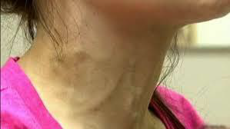
Синдром верхней полой вены
СВПВ
- симптомокомплекс, вызванный затруднением оттока крови от верхней полой вены к правому предсердию.

Slide 33
Этиология
СВПВ
злокачественные опухоли(60-80%) - рак легких, тимома, лимфома, метастатические
доброкачественные новообразования – загрудинный зоб, новообразования средостения
тромбоз - тромбофилия, инфекция средостения, катетер
травма – гематома
хронический медиастинит - фиброз, гранулематоз

Slide 34
Патогенез
СВПВ
компрессия - новообразования, фиброз, гематома
инвазия
тромбоз - первичный и вторичный
Венозный застой и гипертония - отек и венозная ишемия головы и верхних конечностей - коллатерали

Slide 35
Течение
СВПВ
Острое течение - застой, венозная ишемия в верхней части туловища, тромбоз и ретромбоз, отек головного мозга, кровотечения
Хроническое - медленный застой, расширение азигосной системы и компенсация

Slide 36
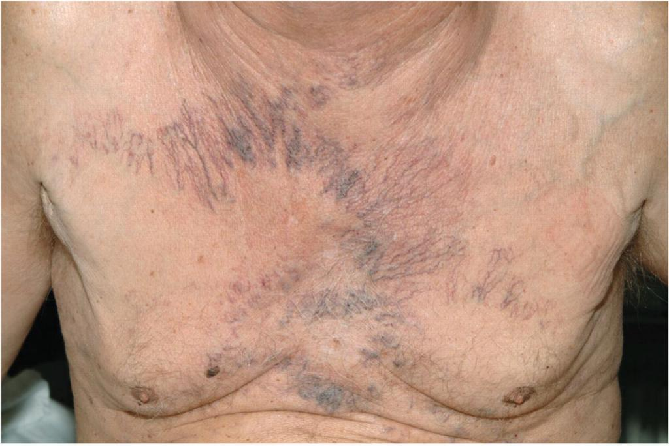
Осложнения
СВПВ
Отек мозга, кома
Отек гортани - асфиксия, одышка, кровотечение
Отек верхних конечностей

Slide 37
Клиника
СВПВ
СВПВ может протекат в трех формах:
« без симптомов
» с острыми симптомы
» с хронические симптомами

Slide 38
Клиника
СВПВ
Бессимптомная форма - симптомы слабого венозного застоя при визуальных объследованиях, клинические признаки отсутствует
Хроническая форма - симптомы застоя в верхних венах, расширение коллатеральных сосудов

Slide 39
Клиника
СВПВ
Острая форма
- симптомы отека мозга - головная боль, тошнота, рвота, нарушение зрения, сонливость и даже кома
- отек глотки и одышка - хрипы, дисфагия, асфиксия, одышка
- симптомы пищевода- дисфагия, кровотечение
- симптомы лицо, шея и конецностей- отек, расширение вен, отсутствие пульсации, цианоз
- симптомы плевры - гидроторакс
- увеличение симптомов в положении лежа

Slide 40
Диагностика
СВПВ
Венозное давление (> 350 мм вод ст)
Венография
КТ ангиография – определяет локализацию и причину обструкции

Slide 41
Диф.диагностика
СВПВ
- ангионевротический отек
- сердечная недостаточность
- конструктивный перикардит
- другие
Выявление венозной обструкции на КТ является наиболее важным признаком дифференциации.

Slide 42
Лечение
СВПВ
устранение причин - удаление новообразований, лучевая терапия, химиотерапия, антикоагулянт при тромбозе и др.
восстановление венозного кровотока - стенты, фибринолитики, щунты
уменьшение венозного отека - диуретики, кортикостероиды, уменьшение потребления воды, приподнятие головы

Slide 43
Тактика
СВПВ
Стент в острых формах с последующим этиотропным лечением
Химиотерапия при чувствительных к химиотерапии образованиях (лимфома, тимома, мелкоклеточный рак легких и др.)
Хирургическая резекция при других образованиях

Slide 44
Тактика
СВПВ
Антикоагулянтное и фибринолитическое лечение при тромбозах.
Но противопоказоно в отношении метастазов в мозг и кровоизлияний.
Стент или шунты используются при фиброзе средостения.
Если причину невозможно устранит, проводится противоотечное лечение и стент

Slide 45
Профилактика
СВПВ
Ранняя диагностика новобразований и лечение
Ограничение использования венозных катетеров
Прогноз синдрома СВПВ зависит от прогноза основного заболевания, сам по себе синдром с очень низким уровнем смертности (1-2%).

